Slide 1

T
Advanced Track 프로젝트 MM 2팀 주제 발표
2025.07.08.
발표자 : 오규안

Slide 2
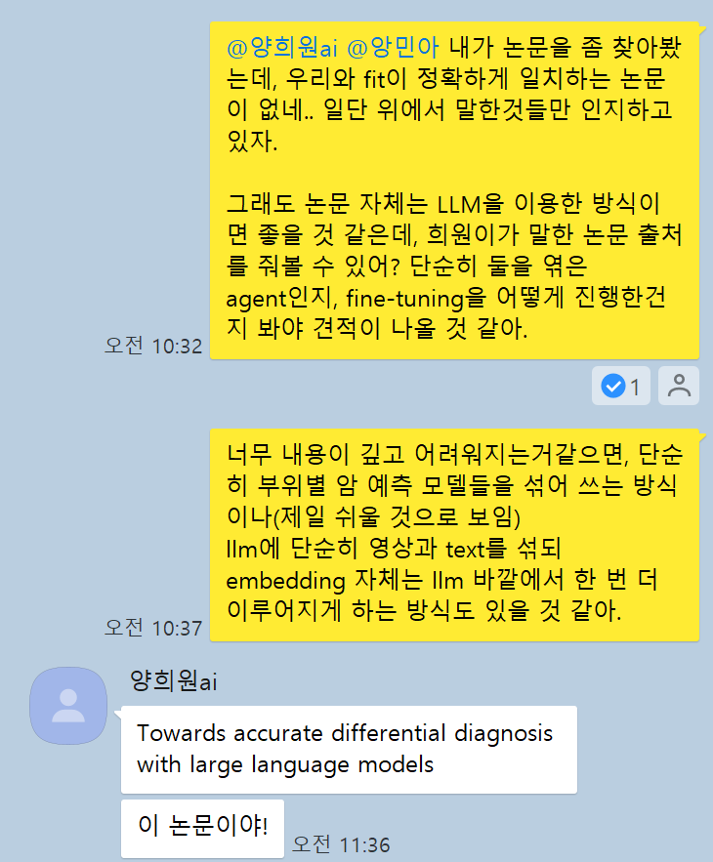
프로젝트원 소개 및 만남 인증
프로젝트원 1: 오규안 (AI)
프로젝트원 2: 이성욱 (AI)
프로젝트원 3: 양희원 (AI)
프로젝트원 4: 황민아 (AI)

Slide 3
프로젝트 주제
“서로 다른 의료 영상(X-RAY, CT)과 환자의 정형 데이터(CSV)를 통합하여,
의료 진단 및 분류 정확도를 극대화하는 멀티모달 딥러닝 모델 개발을 목표”

Slide 4
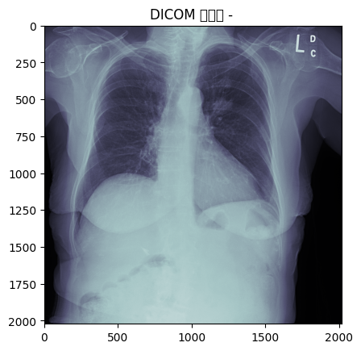
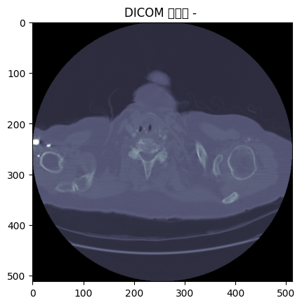
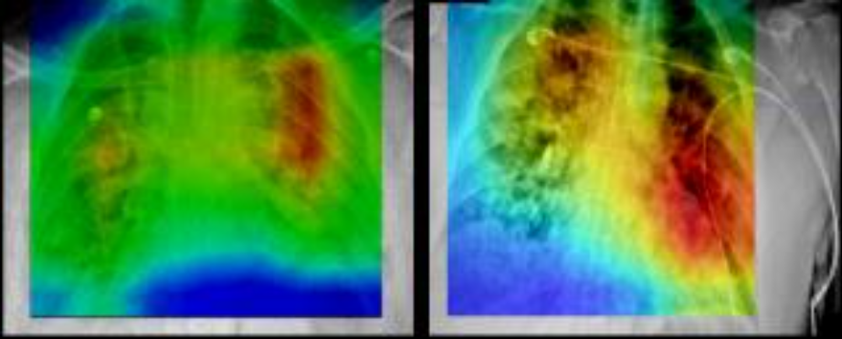
Dataset
공통된 구조 :
Dominant Image 1: X-RAY 이미지
Dominant Image 2: CT 이미지
Auxiliary Tabular Data: 환자 인구통계학적 정보, 검사 수치 등을 포함한 Metadata (CSV)
COVID-19-NY-SBU Dataset
LIDC-IDRI
코로나19 양성 환자의 의료 영상(흉부 X-ray, CT, 뇌 MRI 등)과 함께 CSV 형식의 임상 데이터를 제공하는 멀티모달 데이터셋
폐암 진단 보조 시스템 개발을 위해 1,018건의 흉부 CT 스캔과 방사선과 전문의들의 병변 주석 정보를 포함한 데이터셋

Slide 5
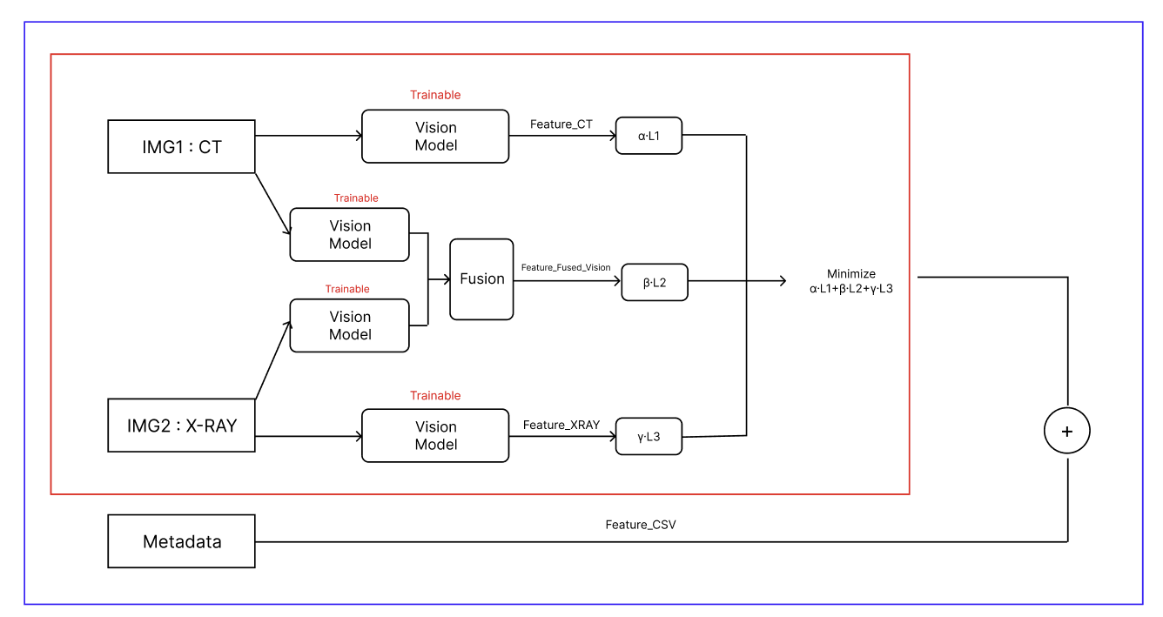
핵심 Architecture
1. 순수 Vision Representation 학습
(1) X-RAY와 CT 이미지만을 사용하여 각 영상의 특징을 추출하고,
(2) 두 영상 간의 관계를 학습하는 Vision Representation 모듈을 구축.
=> 모달리티 간의 격차를 줄이기
2. 보조 정보를 활용한 최종 분류
(1) 학습된 고품질의 비전 특징을 고정(Frozen)한 상태에서,
(2) 보조적인 정보인 환자 데이터(CSV)를 결합하여
최종 분류를 수행하는 분류기(Classifier)만 학습.
Notes:
순수 Vision Representation 학습
X-RAY와 CT 이미지만을 사용하여 각 영상의 특징을 추출하고,
두 영상 간의 관계를 학습하는 Vision Representation 모듈을 구축. 모달리티 간의 격차(Modality Gap)을 줄이기
2. 보조 정보를 활용한 최종 분류
학습된 고품질의 비전 특징을 고정(Frozen)한 상태에서,
보조적인 정보인 환자 데이터(CSV)를 결합하여 최종 분류를 수행하는 분류기(Classifier)만 학습.

Slide 6
Roadmap
1. 아키텍처 제안 완료
2. 암을 진단하는 구조 및 학습 방법을 찾는 목표로 데이터셋에 모델 실험 예정

Slide 7
감사합니다.

